Slide 1
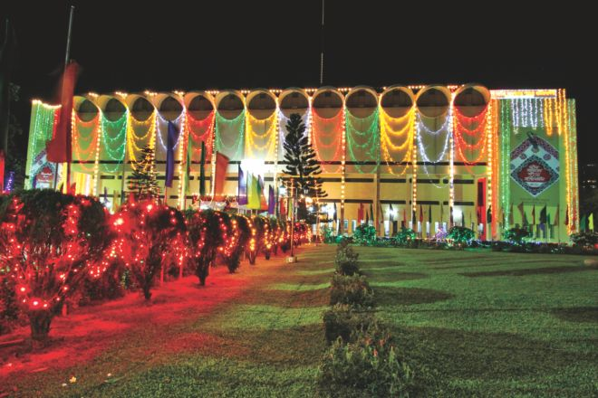
স্বাগতম

Slide 2
পরিচিতি
কামরুজ্জামান সরকার
সহকারি শিক্ষক
বাকসর উচ্চ বিদ্যালয়
দেবিদ্বার,কুমিল্লা।
zamasarker123@gmail.com
অধ্যায় : 4, পাঠ: 3, সময়: ৫০ মিনিট

Slide 3
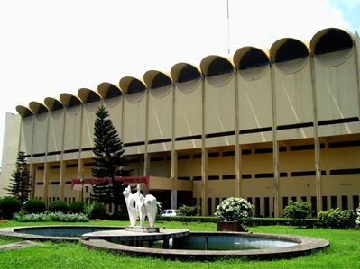
জাতীয় যাদুঘর
Notes:
এটি কিসের ছবি?

Slide 4
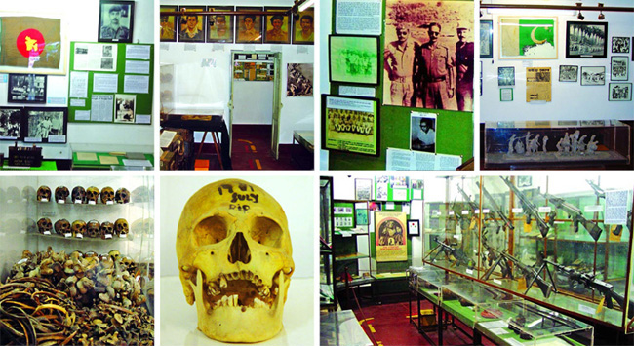
এগুলো আমরা কোথায় গেলে দেখতে পাই?
Notes:
শিক্ষার্থীদেরকে ছবিটি দেখিয়ে এগুলো কী? এগুলো আমরা সাধারণত কোথায় গেলে দেখতে পাই? জানতে চাওয়া যেতে পারে- তারপর পরের স্লাইডে জাদুঘরের ছবিটি দেখিয়ে পাঠঘোষণা করা যেতে পারে-

Slide 5
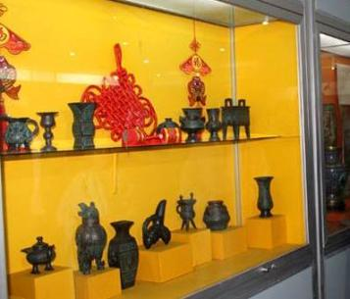
জাদুঘরে সংরক্ষিত প্রত্নসম্পদ
Notes:
শিক্ষক স্লাইডটি প্রদর্শন করে পাঠ শিরোনাম ও তারিখ বোর্ডে লিখে দিতে পারেন-

Slide 6
এই পাঠ শেষে শিক্ষার্থীরা.......
জাদুঘরে সংরক্ষিত প্রত্ন সম্পদের তালিকা তৈরি করতে পারবে।
জাদুঘরে সংরক্ষিত প্রত্ন সম্পদের গুরুত্ব বর্ণনা করতে পারবে।
দেশের বিভিন্ন অঞ্চলের জাদুঘরের নাম বলতে পারবে।
Notes:
শিক্ষক স্লাইডটি প্রদর্শন করে পাঠ শিরোনাম ও তারিখ বোর্ডে লিখে দিতে পারেন-

Slide 7
একক কাজ
সময়: ৫ মিনিট
১.
জাদুঘরে আমরা কী কী প্রত্ন সম্পদ দেখতে পাই তার একটি তালিকা তৈরি কর।
২.
৩.
৪.
৫.
Notes:
পাঠ শুরুর পূর্বেই শিক্ষার্থীদের দ্বারা তাদের খাতায় বা বোর্ডে জাদুঘরে সংরক্ষিত প্রত্ন সম্পদের একটি তালিকা তৈরি করাতে পারেন- যা পরবর্তী পাঠ অনুধাবনে সহায়তা করবে।

Slide 8
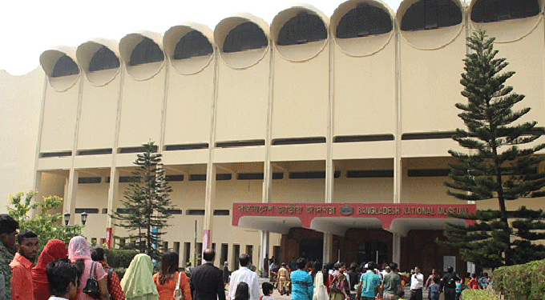
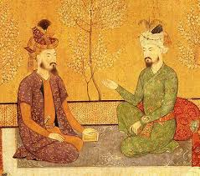
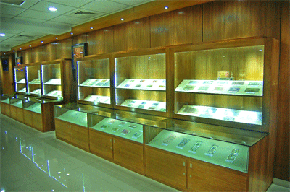
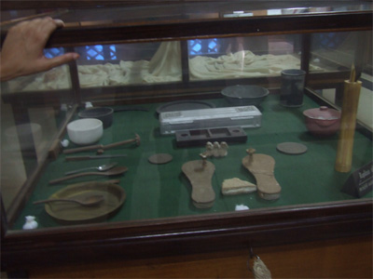
ঢাকা জাতীয় জাদুঘর
নবাব ও জমিদারদের ব্যবহার করা প্রত্ন সম্পদ
Notes:
ছবিটি কোন জাদুঘরের? পরের ছবি গুলোতে আমরা কী দেখতে পাই? ইত্যাদি প্রশ্ন করা যেতে পারে-

Slide 9
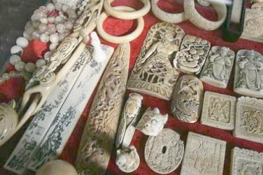
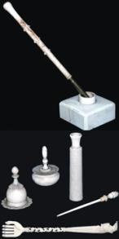
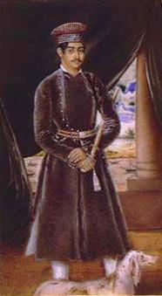
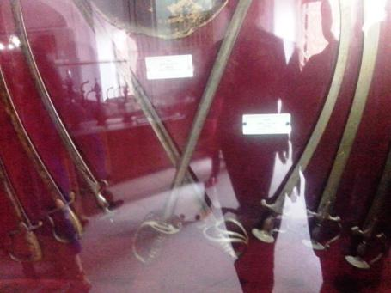
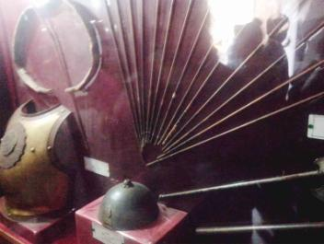
হাতির দাঁতের শিল্পদ্রব্য
নবাবদের পোশাক
নবাবদের ব্যবহৃত তলোয়ার
যুদ্ধাস্ত্র
Notes:
১ম ছবিতে কী দেখা যাচ্ছে? ৩য় ও ৪র্থ ছবিটির অস্ত্রগুলো কারা কোথায় ব্যবহার করতেন? ইত্যাদি প্রশ্ন করা যেতে পারে-

Slide 10
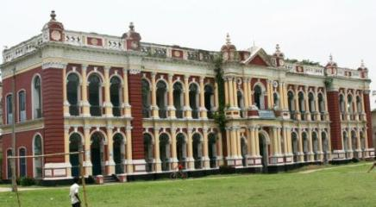
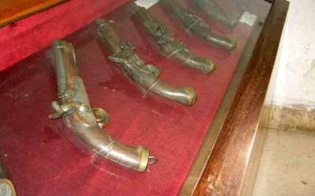
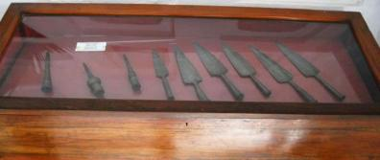
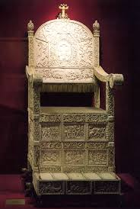
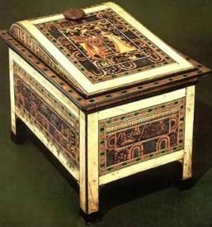
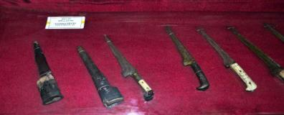
নাটোরের দিঘাপাতিয়ার জমিদার বাড়ি জাদুঘর
বাংলার প্রাচীন নবাবদের সিংহাসন , বক্স ও ব্যবহার করা বিভিন্ন অস্ত্র।
Notes:
ছবির বাড়িটি কোথায় অবস্থিত? এখানে কারা থাকতেন? সেখানে যাদুঘরে কী সংরক্ষিত আছে? ইত্যাদি প্রশ্ন করা যেতে পারে-

Slide 11
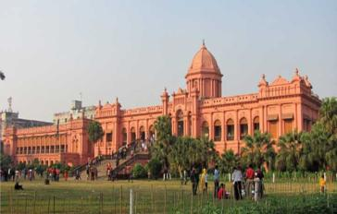
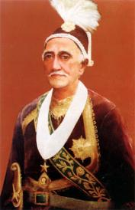
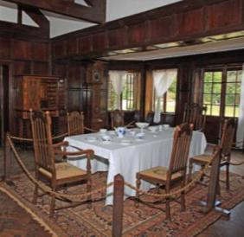
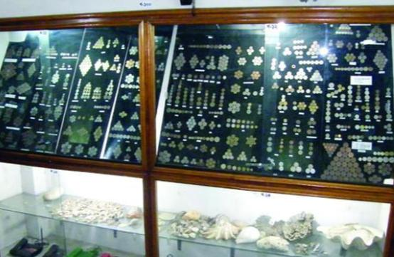
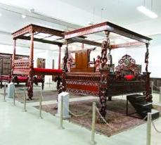
আহসান মঞ্জিল জাদুঘর
নওয়াব আবদুল গণি
ব্যবহৃত আসবাবপত্র
ব্যবহৃত বিভিন্ন ধরণের অলংকার
নওয়াবদের ব্যবহৃত পালংক
Notes:
ছবিটিকে আমরা কী নামে চিনি? কে এটি নির্মাণ করেন? এমন প্রশ্ন করা যেতে পারে-
তথ্য: ১৮৩০ খ্রিষ্টাব্দে খাজা আলিমুল্লাহ ফরাসিদের কাছ থেকে ভবনটি ক্রয় করে বসবাস শুরু করেন। ১৮৭২ খ্রিষ্টাব্দে (মতান্তরে ১৯৬৯ খ্রিষ্টাব্দ) নওয়াব আবদুল গণি পুরো ভবনটিকে পুনঃনির্মাণ করেন এবং তার পুত্র খাজা আহসান উল্লাহর নামানুসারে এই প্রমোদ ভবনটির নাম করেন আহসান মঞ্জিল।

Slide 12
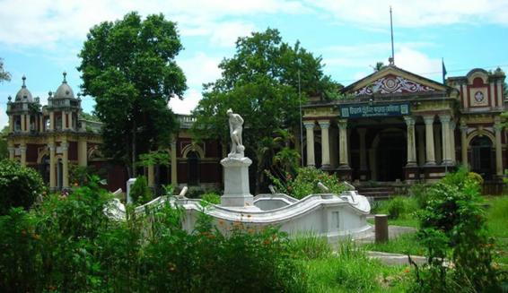
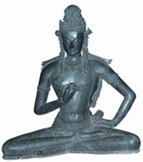
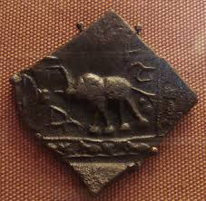
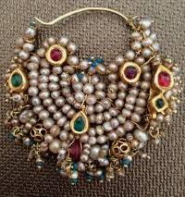
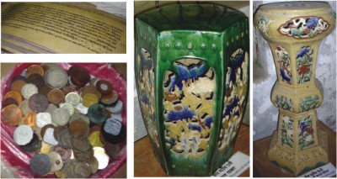
ময়মনসিংহ শহরের জমিদারদের তৈরী শশীলজ জাদুঘর
বিষ্ণু মূর্তি
পাণ্ডুলিপি, মুদ্রা, পাথরের ফুলদানি ও অলঙ্কার
Notes:
চিত্রের যাদুঘরটি কোথায় অবস্থিত ও এখানে কী কী প্রত্ন সম্পদ রয়েছে? ইত্যাদি প্রশ্ন করা যেতে পারে?

Slide 13
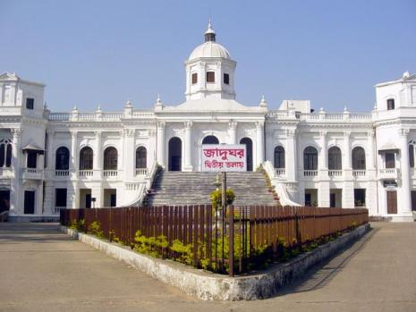
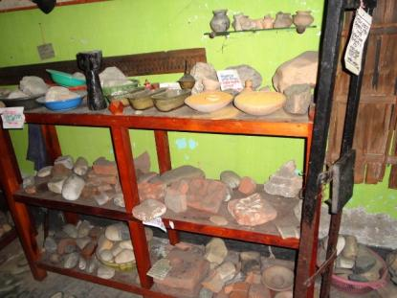
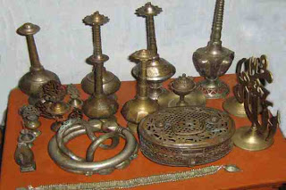
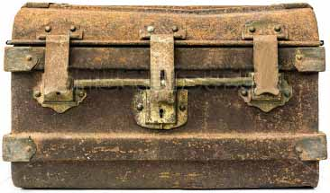
রংপুরের তাজহাট জমিদার বাড়ি জাদুঘর
পোড়ামাটির কাজ
ব্যবহৃত তৈজসপত্র
লোহার সিন্ধুক
Notes:
চিত্রের যাদুঘরটি কোথায় অবস্থিত ও এখানে কী কী প্রত্ন সম্পদ রয়েছে? ইত্যাদি প্রশ্ন করা যেতে পারে?

Slide 14
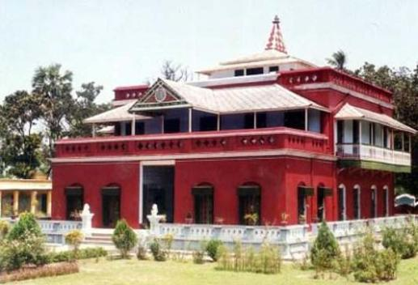
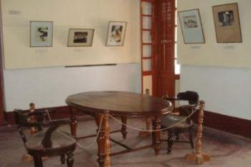
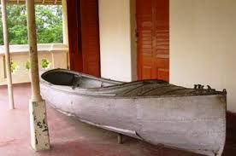
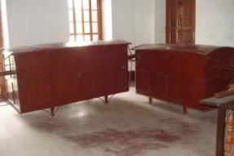
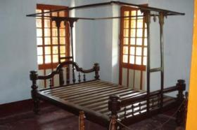
রবীন্দ্রনাথের ব্যবহৃত চেয়ার টেবিল
কুষ্টিয়ার শিলাইদহে রবীন্দ্রনাথের কুঠিবাড়ি জাদুঘর
কবি রবীন্দ্রনাথ ঠাকুরের ব্যবহৃত নৌকা, পালকি ও খাট
Notes:
চিত্রের বাড়িটিতে কে থাকতেন? যাদুঘরটি কোথায় অবস্থিত ও এখানে কী কী প্রত্ন সম্পদ রয়েছে? ইত্যাদি প্রশ্ন করা যেতে পারে?

Slide 15
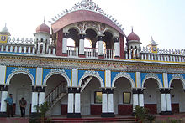
দলগত কাজ
সময়: ৮মিনিট
একটি দেশের জাদুঘর তৈরি ও প্রত্নতত্ত্ব সংরক্ষণের কয়েকটি গুরুত্ব লিখ।
Notes:
শ্রেণিতে প্রয়োজনীয় সংখ্যক দল গঠন করে দলনেতা কর্তৃক উপস্থাপন করে বোর্ডে লেখানো যেতে পারে-

Slide 16
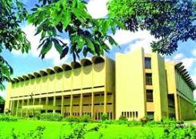
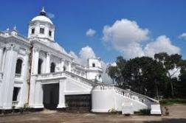
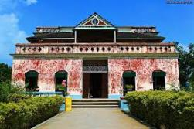
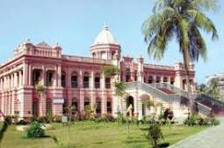
মূল্যায়ন
চিত্রের জাদুঘরটির নাম কী?
চিত্রের জাদুঘরটি কোথায়?
চিত্রের বাড়িটি সম্পর্কে বল।
চিত্রের জাদুঘরটিতে আমরা কী কী দেখতে পাই?
Notes:
প্রশ্ন-উত্তরের মাধ্যমে মূল্যায়ন করা যেতে পারে-

Slide 17
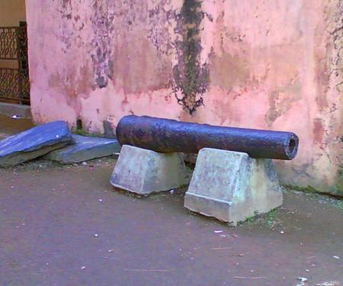
বাড়ির কাজ
"জাদুঘরগুলো যেন আমাদের ইতিহাসকে বুকে ধারণ করে আছে" -উক্তিটি সম্পর্কে তোমার মতামত দাও।
Notes:
বাড়ির কাজ হিসেবে দেয়া বিষয়টি বিশ্লেষণ করে শিক্ষার্থীদের স্পস্ট ধারণা দেয়া যেতে পারে- যা শিক্ষার্থীদের সঠিক উত্তর লিখতে সহায়তা করবে।

Slide 18
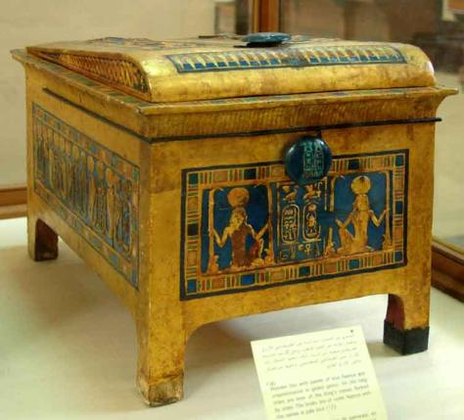
ধন্যবাদ

